Slide 1



Inteligencia Artificial y Transformación Organizacional
Diplomatura en
Inteligencia Artificial y Transformación Organizacional
5ta cohorte

Slide 2
Inteligencia Artificial y Transformación Organizacional
Módulo 2
Herramientas de IA generativa para el trabajo
Mg. María Della Torre

Slide 3



Inteligencia Artificial y Transformación Organizacional
¿Qué recordamos?
Notes:
Preguntas vía menti

Slide 4
Inteligencia Artificial y Transformación Organizacional
ACTIVAR EL PENSAMIENTO CRÍTICO
Notes:
Mencionar buenas prácticas que ofrecemos para construcción de los prompts.

Slide 5
Inteligencia Artificial y Transformación Organizacional
En grupos:
Construir un prompt para algún punto de dolor y/o solución necesaria para sus trabajos.
Probar ejecutarlo en 2 herramientas
Comparar resultados
Destacar 1 punto positivo y 1 oportunidad de mejora de cada caso.
Tabla de referencia:
Actividad 5
20’
Prompt | Prompt
Resultado prompt H1 | Resultado prompt H2
Punto positivo | Punto positivo
Oportunidad de mejora | Oportunidad de mejora

Slide 6

Inteligencia Artificial y Transformación Organizacional
Unidad 1: Ingeniería de prompts
Unidad 2: Conceptos generales de IAG
Unidad 3: Situaciones cotidianas para acompañar con IAG
Unidades

Slide 7
Inteligencia Artificial y Transformación Organizacional
Unidad 2
Conceptos generales de IAG

Slide 8
Inteligencia Artificial y Transformación Organizacional
Inteligencia artificial
Concepto abordado en módulo 1
Capacidad de interpretar acciones humanas
Procesa gran cantidad de datos
Se adapta al contexto
Facilita la ejecución de tareas

Slide 9
Inteligencia Artificial y Transformación Organizacional
¿Dónde está la/s obsolescencia/s?
Inteligencia artificial
generativa
Concepto abordado en módulo 1
Rama de la IA capaz de generar contenido de manera automática en respuesta a indicaciones escritas en interfaces conversacionales de lenguaje natural. En lugar de seleccionar contenidos de páginas webs existentes, estas tecnologías toman esos insumos y producen contenido nuevo que puede aparecer en formatos que comprenden todas las representaciones simbólicas del pensamiento humano: textos, escritos en lenguaje natural, imágenes, videos, música y código de software.
+bibliografía

Slide 10
Inteligencia Artificial y Transformación Organizacional
¿Dónde está la/s obsolescencia/s?
Inteligencia artificial
generativa
Concepto abordado en módulo 1
Rama de la IA capaz de generar contenido de manera automática en respuesta a indicaciones escritas en interfaces conversacionales de lenguaje natural. En lugar de seleccionar contenidos de páginas webs existentes, estas tecnologías toman esos insumos y producen contenido nuevo que puede aparecer en formatos que comprenden todas las representaciones simbólicas del pensamiento humano: textos, escritos en lenguaje natural, imágenes, videos, música y código de software.
+bibliografía

Slide 11
Inteligencia Artificial y Transformación Organizacional
Corte - 15’
Notes:
Consulto si utilizan alguna buena práctica

Slide 12

Inteligencia Artificial y Transformación Organizacional

Slide 13
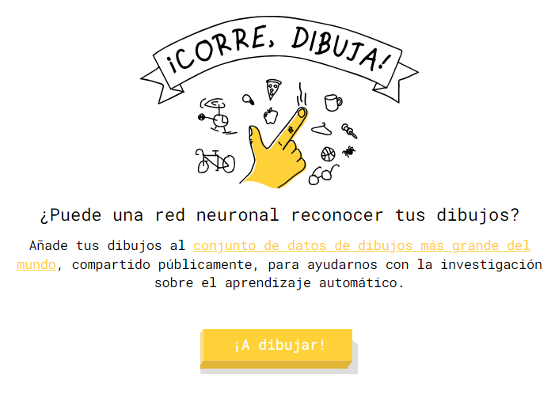
Inteligencia Artificial y Transformación Organizacional
Notes:
Juego para interpretar cómo funciona

Slide 14
Inteligencia Artificial y Transformación Organizacional
¿Qué cuidados debemos tener al utilizar IAG?
¿Qué beneficios nos otorga?

Slide 15
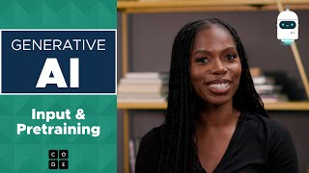
Inteligencia Artificial y Transformación Organizacional
Actividad 6
20’
Visualizar el video
Tomar nota de 3 conceptos que llamen la atención
Responder: ¿cómo funciona la IAG?
Notes:
https://youtu.be/JO9MgO1Zp3E?si=sS1AShndt4QapsgI

Slide 16
Inteligencia Artificial y Transformación Organizacional
Beneficios y alertas de la IAG:
En grupos:
identificar, de acuerdo a la experiencia de uso, 2 beneficios / 2 alertas
seleccionar 1 de los 2 y asociarlo a un ejemplo / experiencia en donde se haya visto reflejado el beneficio / la alerta
Exposición: por grupos - 2 minutos
Actividad 7
20’

Slide 17
Inteligencia Artificial y Transformación Organizacional
🙄Fuente -> mitigada
😡Sesgo -> aún en proceso
😶‍🌫️Alucinación -> mitigada
Alertas

Slide 18
Inteligencia Artificial y Transformación Organizacional

Slide 19
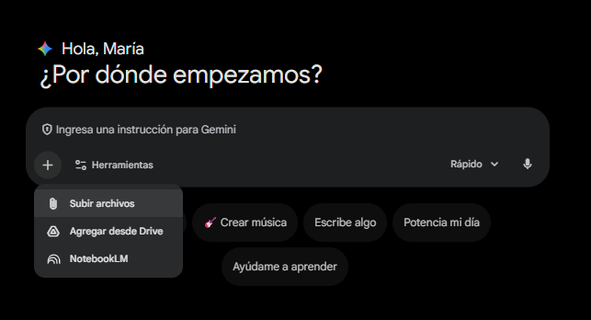
Inteligencia Artificial y Transformación Organizacional
Otras funcionalidades en el prompteo

Slide 20
Inteligencia Artificial y Transformación Organizacional
Sos responsable de armar el sistema de créditos de una Universidad.
Actualmente, te toca actualizar la normativa de la Institución con respecto a la nueva Normativa. Contás con el Reglamento anterior, la Normativa anterior y la vigente.
Adaptá la normativa actual a la vigente y hacelo considerando:
-el ejemplo de Reglamento que te comparto
-en formato texto
Al finalizar, armá una tabla comparativa con los principales cambios de una versión a la otra del documento.
Modelo
ROCEF

Slide 21
Inteligencia Artificial y Transformación Organizacional
Palabras que podemos omitir aquí
Cursos:
Propuesta 1 - inicial
Propuesta 2 - avanzada
Bonus
track

Slide 22
Inteligencia Artificial y Transformación Organizacional
Construcción de prompt con funcionalidad adicional
En grupos:
Utilizar las funcionalidades de adjuntar archivos y/o explorar en drive para realizar actividad.
Actividad 8
20’

Slide 23
Inteligencia Artificial y Transformación Organizacional
¡Muchas gracias!
Mg. María Della Torre

